Slide 1
Curso Direito à Memória e à Verdade
Módulo I Unidade I Aula 7 - A Relação entre Direitos Políticos e Direitos Sociais
Objetivos da aula
Conhecer os direitos sociais, econômicos e políticos;
Saber como a Constituição Federal trata de cada um deles;
Compreender a importância desses direitos para a manutenção do Estado Democrático de Direito.

Slide 2

Curso Direito à Memória e à Verdade
Módulo I Unidade I Aula 7 - A Relação entre Direitos Políticos e Direitos Sociais
  Direitos Sociais e Econômicos
A Constituição brasileira estabelece que são direitos sociais a educação, a saúde, o trabalho, a moradia, o lazer, a segurança, a previdência social, a proteção à maternidade e à infância, a assistência social aos desamparados.
Constituição brasileira

Slide 3

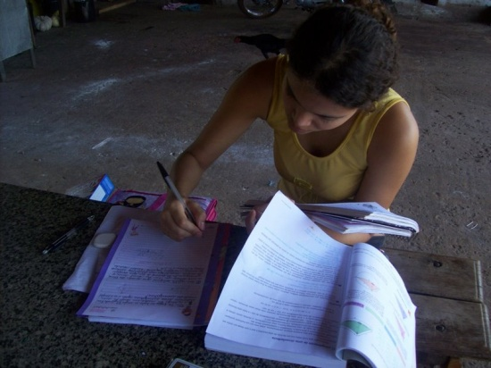
Curso Direito à Memória e à Verdade
Módulo I Unidade I Aula 7 - A Relação entre Direitos Políticos e Direitos Sociais
Pode-se resumir a idéia que explica os direitos humanos de cunho social e econômico com um exemplo.
“De nada serve ao indivíduo o direito de votar e ser votado (direito político) e a liberdade de expressão intelectual (direito civil) se ele não tem as necessidades vitais mínimas asseguradas, como sua saúde, moradia e educação - direitos sociais que o tornam apto a exercer seus direitos civis e políticos”.

Slide 4

Curso Direito à Memória e à Verdade
Módulo I Unidade I Aula 7 - A Relação entre Direitos Políticos e Direitos Sociais
Os direitos sociais e econômicos correspondem, historicamente, a uma “segunda geração de direitos humanos”, assim chamada porque foi reconhecida depois de uma “primeira geração de direitos humanos” que foi fruto do movimento constitucionalista, ligado à “Era das Revoluções Burguesas”, ao final do século XVIII.

Slide 5

Curso Direito à Memória e à Verdade
Módulo I Unidade I Aula 7 - A Relação entre Direitos Políticos e Direitos Sociais
Embora se utilize os termos “primeira geração” e “segunda geração” não existe uma hierarquia ou uma sucessão geracional de direitos.
A idéia de “gerações de direitos humanos” é utilizada
apenas para indicar o aparecimento das espécies de direitos humanos ao longo da História. Isso não significa dizer que os direitos de “segunda geração” somente devam ser reconhecidos ou promovidos após a total implementação dos direitos de “primeira geração”.

Slide 6
Curso Direito à Memória e à Verdade
Módulo I Unidade I Aula 7 - A Relação entre Direitos Políticos e Direitos Sociais
1ª Geração
2ª Geração
A “primeira geração” visava
afirmar direitos políticos e
civis individuais (as chamadas
liberdades públicas) contra
abusos do Estado.
Inspirada no valor da igualdade, buscava a conquista de direitos substanciais capazes de garantir o exercício efetivo das liberdades públicas pelas classes sociais menos favorecidas.

Slide 7


Curso Direito à Memória e à Verdade
Módulo I Unidade I Aula 7 - A Relação entre Direitos Políticos e Direitos Sociais
Os direitos sociais e econômicos só começaram a ser reconhecidos quando passaram a fazer parte de Constituições Nacionais (início do século XX).
As primeiras Constituições a adotar os direitos sociais e econômicos foram a do México (1917) e a da Alemanha (1919).
Bandeira do México
Bandeira da Alemanha

Slide 8

Curso Direito à Memória e à Verdade
Módulo I Unidade I Aula 7 - A Relação entre Direitos Políticos e Direitos Sociais
No Brasil, a primeira Constituição a reconhecê-los foi a de 1934, mas a Constituição de 1988 foi a primeira a incluir os direitos sociais, juntamente com os direitos individuais, no universo dos Direitos e Garantias Fundamentais.
Constituição de 1934
Constituição de 1988

Slide 9
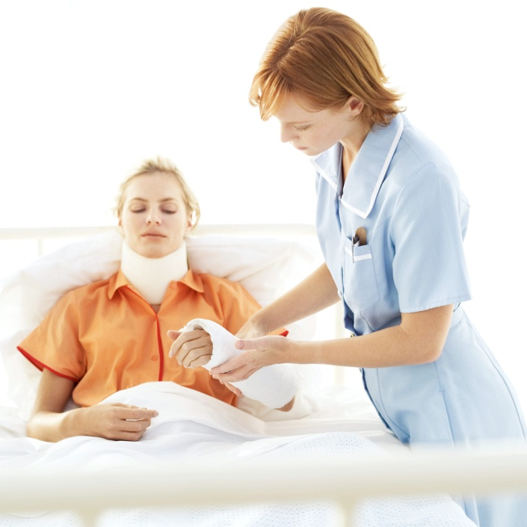
Curso Direito à Memória e à Verdade
Módulo I Unidade I Aula 7 - A Relação entre Direitos Políticos e Direitos Sociais
Os direitos sociais requerem sempre uma ação do Estado mediante a elaboração de políticas públicas aptas a promovê-los e garanti-los.
A saúde e a educação são direitos de todos e deveres do Estado, garantido mediante políticas sociais e econômicas que visem à redução da doença ou a igualdade de condições para o acesso, permanência e sucesso na escola.

Slide 10

Curso Direito à Memória e à Verdade
Módulo I Unidade I Aula 7 - A Relação entre Direitos Políticos e Direitos Sociais
  Direitos Políticos
O titular da soberania no Estado Democrático
de Direito, que constitui a República Federativa
do Brasil, é o povo brasileiro.
Os direitos políticos são o meio de exercício dessa soberania popular isto é, o direito de cada cidadão contribuir para os propósitos da atuação do Estado, fazendo parte das decisões fundamentais que orientam o Estado.

Slide 11

Curso Direito à Memória e à Verdade
Módulo I Unidade I Aula 7 - A Relação entre Direitos Políticos e Direitos Sociais
De maneira geral, podemos dizer que os direitos políticos traduzem-se na capacidade de votar e de ser votado.
A idéia de votar e ser votado hoje é intimamente ligada à democracia representativa, na qual o povo escolhe seus representantes políticos que ocuparão cargos nos Poderes Executivo e Legislativo, com funções de administrar e legislar sobre o interesse comum.

Slide 12
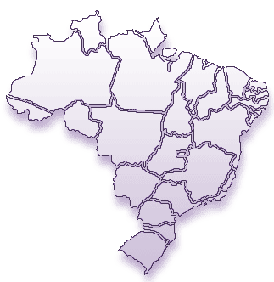
Curso Direito à Memória e à Verdade
Módulo I Unidade I Aula 7 - A Relação entre Direitos Políticos e Direitos Sociais
Plebiscito - Referendo - Iniciativa popular
Você cidadão brasileiro!
Você sabe o que essas palavras significam?
São direitos garantidos na Constituição.
Vamos entender melhor cada um deles?

Slide 13

Curso Direito à Memória e à Verdade
Módulo I Unidade I Aula 7 - A Relação entre Direitos Políticos e Direitos Sociais
Por meio do plebiscito, os cidadãos decidem diretamente determinada questão de relevância pública.
Você se lembra do ?
O plebiscito em 1993 foi para que se escolhesse a forma (república ou monarquia constitucional) e o sistema de governo (parlamentarismo ou presidencialismo) a vigorar no País, tendo os cidadãos escolhido diretamente a república presidencialista.

Slide 14

Curso Direito à Memória e à Verdade
Módulo I Unidade I Aula 7 - A Relação entre Direitos Políticos e Direitos Sociais
No referendo, os cidadãos têm o poder de aprovar (referendar) determinada medida já acolhida pelo poder Legislativo para que a cidadania confirme ou rejeite a norma em questão.
A Constituição de 1988 atribuiu competência exclusiva ao Congresso Nacional para autorizar referendo e convocar plebiscito.

Slide 15
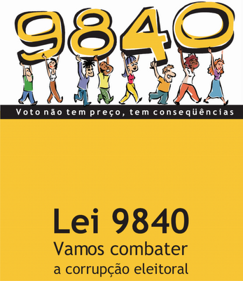
Curso Direito à Memória e à Verdade
Módulo I Unidade I Aula 7 - A Relação entre Direitos Políticos e Direitos Sociais
Por sua vez, a iniciativa popular consiste mais precisamente na iniciativa popular legislativa.
Trata-se do direito assegurado ao conjunto de cidadãos de iniciar o processo legislativo, apresentando projeto de lei à Câmara dos Deputados, com observância aos requisitos constitucionais do Art.61, parágrafo 2º.
Projeto de lei de iniciativa popular que visou impedir a candidatura de políticos condenados a cargos eletivos.

Slide 16
Curso Direito à Memória e à Verdade
Módulo I Unidade I Aula 7 - A Relação entre Direitos Políticos e Direitos Sociais
Chegamos ao final desta aula.
Guarde na memória!
Os direitos sociais e econômicos correspondem a uma segunda geração de direitos humanos.
O termo geração em relação aos direitos humanos indica a sequência de aparecimento dos direitos na história. Não significa hierarquia ou pré-existência.
Os direitos sociais e econômicos só começaram a ser reconhecidos a partir do início do século XX.
Os direitos políticos traduzem-se na capacidade de votar e de ser votado.

